Slide 1
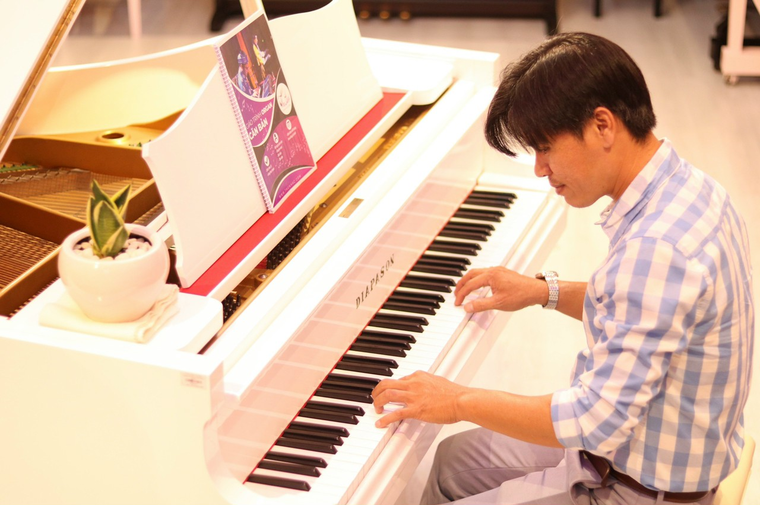
Thứ……ngày…..tháng…..năm…….
TIẾNG VIỆT
Giai điệu: âm thanh, nhịp diệu của bài hát, bản nhạc.

